Slide 1
JavaScript Programming
JavaScript의 배열
2020. 08. 24.

Slide 2
JavaScript의 배열
배열(array)이란?
자바스크립트에서 배열(array)은 이름과 인덱스로 참조되는 정렬된 값의 집합으로 정의
배열을 구성하는 각각의 값을 배열 요소(element)라고 하며, 배열에서의 위치를 가리키는 숫자를 인덱스(index)
자바스크립트에서 배열의 특징은 다음과 같음
배열 요소의 타입이 고정되어 있지 않으므로, 같은 배열에 있는 배열 요소끼리의 타입이 서로 다를 수도 있음
배열 요소의 인덱스가 연속적이지 않아도 되며, 따라서 특정 배열 요소가 비어 있을 수도 있음
자바스크립트에서 배열은 Array 객체로 다루어 짐
Notes:
http://tcpschool.com/javascript/js_array_basic

Slide 3
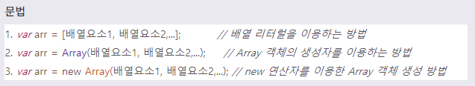
JavaScript의 배열
배열의 생성
자바스크립트에서 배열을 만드는 방법은 다음과 같음

Slide 4
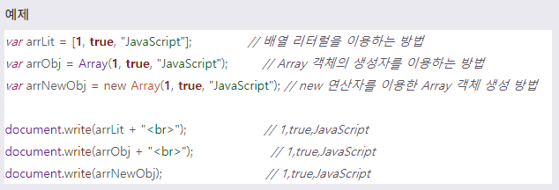
JavaScript의 배열
배열의 생성
위의 세 가지 방법은 모두 같은 결과의 배열을 만들어 줌
배열 리터럴은 대괄호([]) 안에 배열 요소를 쉼표로 구분하여 나열하는 방법으로 생성

Slide 5

JavaScript의 배열
배열의 참조
자바스크립트에서 배열의 각 요소를 참조하고 싶을 때는 [] 연산자를 사용
배열 리터럴은 대괄호([]) 안에 배열 요소를 쉼표로 구분하여 나열하는 방법으로 생성

Slide 6
JavaScript의 배열
배열의 참조
자바스크립트에서는 배열 요소의 개수를 배열의 길이라고 함
이러한 배열의 길이는 length 프로퍼티에 자동으로 갱신
자바스크립트에서 인덱스는 언제나 0부터 시작
또한, 인덱스에는 음이 아닌 정수를 반환하는 임의의 표현식도 사용할 수 있음
이러한 인덱스에는 232보다 작은 양수만을 사용할 수 있음

Slide 7
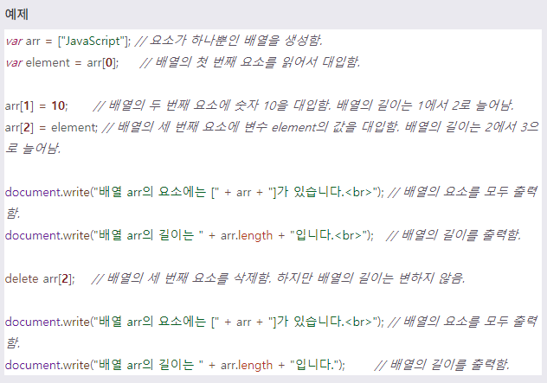
JavaScript의 배열
배열의 참조
다음 예제는 배열을 생성하고, 생성된 배열에 요소를 추가하고 삭제하는 예제
이 예제에서 세 번째 실행문은 배열의 현재 길이보다 더 큰 인덱스에 요소를 저장하려고 함
자바스크립트에서는 이렇게 배열의 길이를 넘는 인덱스에 요소를 저장하는 것을 허용함
이때 배열의 길이는 자동으로 해당 인덱스까지 늘어나게 됨

Slide 8
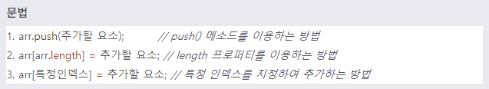
JavaScript의 배열
배열 요소의 추가
자바스크립트에서 배열에 새로운 배열 요소를 추가하는 방법은 다음과 같음

Slide 9
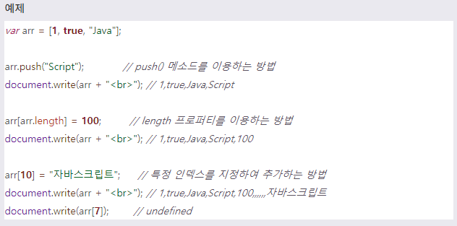
JavaScript의 배열
배열 요소의 추가
push() 메소드와 length 프로퍼티를 이용한 방법은 모두 배열의 제일 끝에 새로운 요소를 추가

Slide 10
JavaScript의 배열
배열 요소의 추가
위의 예제에서 배열 arr의 길이는 최종적으로 11
이때 배열 요소가 존재하는 인덱스는 0, 1, 2, 3, 4, 10뿐이며, 나머지 인덱스에는 배열 요소가 존재하지 X
이렇게 인덱스에 대응하는 배열 요소가 없는 부분을 배열의 홀(hole)
자바스크립트에서는 이러한 배열의 홀(hole)을 undefined 값을 가지는 요소처럼 취급
따라서 위의 예제에서처럼 배열의 홀을 참조하게 되면 undefined 값을 반환

Slide 11
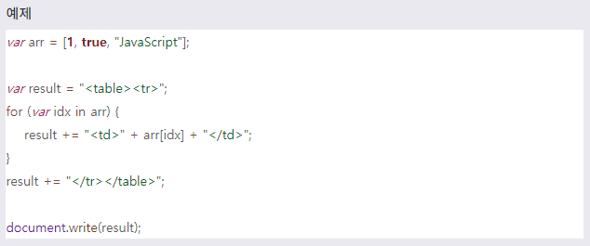
JavaScript의 배열
배열의 순회(iteration)
배열의 모든 요소에 차례대로 접근하고 싶을 때는 for 문과 같은 반복문을 사용하여 접근할 수 있음

Slide 12
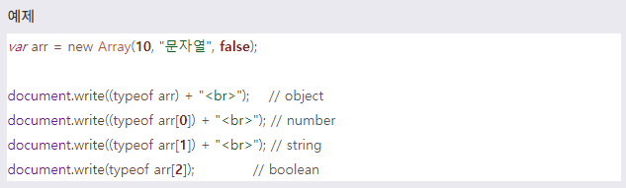
JavaScript의 배열
Array 객체
자바스크립트에서 배열(array)은 정렬된 값들의 집합으로 정의되며, Array 객체로 다루어 짐
또한, 자바스크립트는 사용자가 배열과 관련된 작업을 손쉽게 할 수 있도록 다양한 메소드도 제공하고 있음
다음 예제는 배열과 각 배열 요소의 typeof 연산 결과를 보여주는 예제

